Slide 1
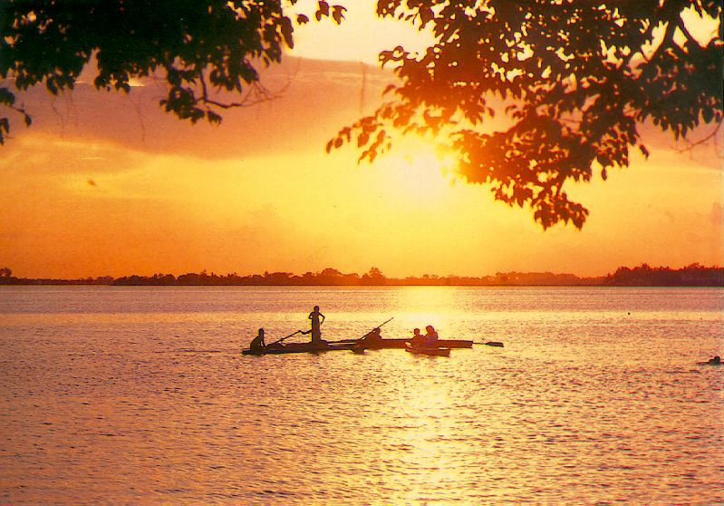
Kiểm tra bài cũ
Cảnh đẹp miền Bắc
Chiều Hồ Tây

Slide 2
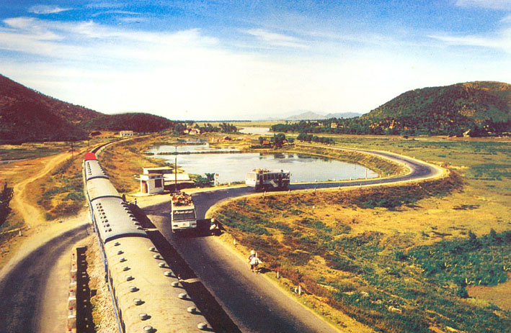
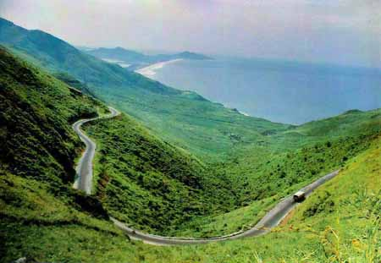
Cảnh đẹp miền Trung
Đường vô
xứ Nghệ
Đèo Hải Vân

Slide 3
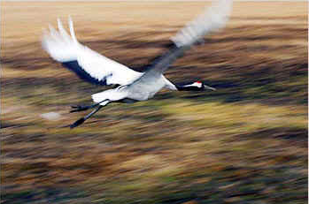
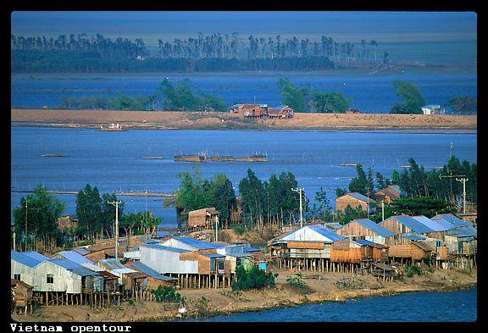
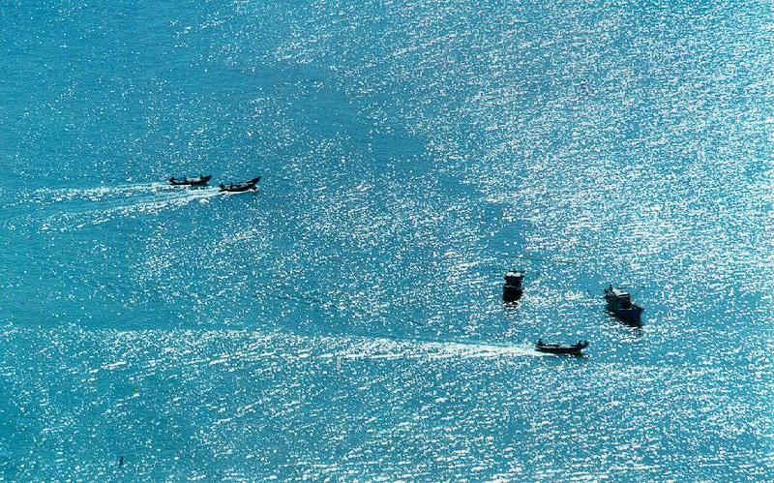
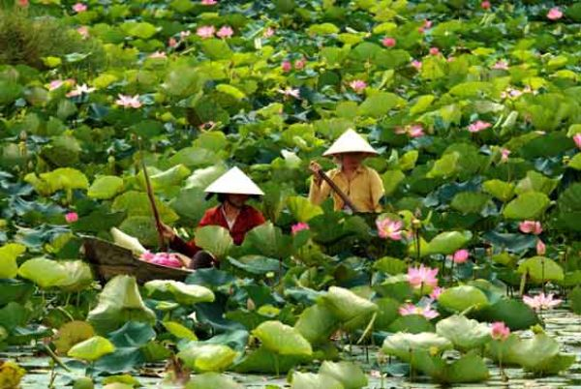
Cảnh đẹp miền Nam
Đồng Tháp Mười

Slide 4
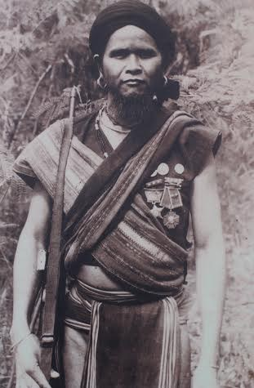
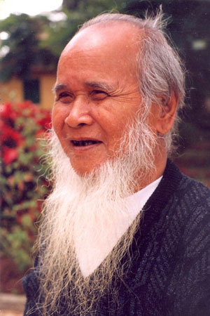
Tập đọc
Người con của Tây Nguyên
Sinh năm 1914 tại Làng Stơr
huyện KBang, tỉnh Gia Lai

Slide 5
Tập đọc
Người con của Tây Nguyên
Luyện đọc
Tìm hiểu bài
Bok (boóc)
Càn quét
Tây nguyên
Càn quét
lâu rồi
năm nay
Lũ làng
Vác cuốc
Lũ làng
Vác cuốc
chăm ngoan
Huân chương
Huân chương
Người Kinh,/người Thượng,/con gái, / con trai,/người già,/
người trẻ / đoàn kết đánh giặc, / làm rẫy giỏi lắm. //
Người Kinh, người Thượng, con gái, con trai, người già,
người trẻ đoàn kết đánh giặc, làm rẫy giỏi lắm.

Slide 6
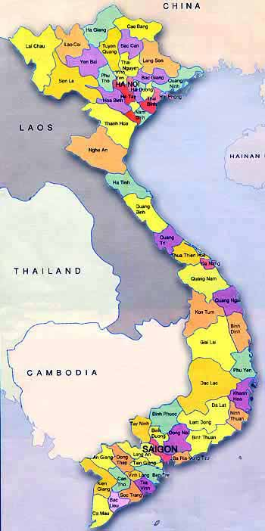
Tây Nguyên

Slide 7
Tập đọc
Người con của Tây Nguyên
Luyện đọc
Tìm hiểu bài
Bok (boóc)
Càn quét
Tây nguyên
Càn quét
lâu rồi
năm nay
Càn quét
Lũ làng
Vác cuốc
Lũ làng
Vác cuốc
chăm ngoan
Người thượng
Huân chương
Huân chương
Lũ làng
Sao Rua
Người Kinh, / người Thượng, / con gái, / con trai, / người già, /
người trẻ / đoàn kết đánh giặc, / làm rẫy / giỏi lắm. //
Người Kinh, người Thượng, con gái, con trai, người già,
người trẻ đoàn kết đánh giặc, làm rẫy giỏi lắm.

Slide 8
Sao Rua còn gọi là sao Tua Rua, tên một cụm sao nhỏ

Slide 9
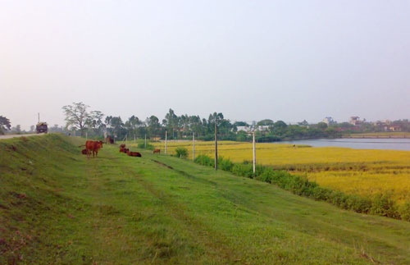
Tập đọc
Người con của Tây Nguyên
Luyện đọc
Tìm hiểu bài
Tây Nguyên
Bok (boóc)
Càn quét
càn quét
Càn quét
Người Thượng
lâu rồi
Lũ làng
Lũ làng
năm nay
Vác cuốc
Vác cuốc
lũ làng
Huân chương
Huân chương
chăm ngoan
Sao Rua
kêu
Dạo này bà có khỏe không ạ?
coi
Người Kinh, người Thượng, con gái, con trai, người già,
người trẻ đoàn kết đánh giặc, làm rẫy giỏi lắm.
Người Kinh, / người Thượng, / con gái, / con trai, / người già, /
người trẻ / đoàn kết đánh giặc, / làm rẫy / giỏi lắm. //

Slide 10
* Đọc đoạn theo nhóm (nhóm 4)
* Đọc đồng thanh (đoạn 2)

Slide 11
2. Núp đi Đại hội về giữa lúc Pháp càn quét lớn. Ban ngày, anh chỉ huy đánh giặc, ban đêm kể chuyện Đại hội cho cả làng nghe. Lũ làng ngồi vây quanh anh. Ông sao Rua mọc lên giữa lòng suối như một chùm hạt ngọc. Tay Núp cầm quai súng chặt hơn. Anh nói với lũ làng: Đất nước mình bây giờ mạnh hung rồi. Người Kinh, người thượng, con gái, con trai, người trẻ đoàn kết đánh giặc, làm rẫy giỏi lắm. Ở Đại hội, Núp cũng lên kể chuyện làng Kông Hoa. Nghe xong, nhiều người chạy lên, đặt Núp trên vai, công kênh đi khắp nhà, mừng không biết bao nhiêu. Cán bộ nói:
- Pháp đánh một trăm năm cũng không thắng nỗi đồng chí Núp và làng Kông Hoa đâu!
Lũ làng nghe tới đó vui quá, đứng hết dậy:
- Đúng đấy! Đúng đấy
Tìm hiểu bài
* Đọc thầm đoạn 1:
?
Anh Núp được tỉnh cử đi đâu?
1. Tháng ba, có giấy trên tỉnh kêu anh Núp đi dự Đại hội thi đua. Núp nói với anh thế:
- Nên để bok Pa đi. Bok kể được nhiều việc hơn tôi.
Anh Thế cười:
- Không, tỉnh kêu anh đi đấy. Đi để học mà.
- Anh Núp được tỉnh cử đi dự Đại hội thi đua
* Đọc thầm đoạn 2:
?
Ở Đại hội về, anh Núp kể cho dân làng
biết những gì?
- Đất nước mình bây giờ mạnh hung rồi. Các dân tộc đoàn kết đánh giặc, làm rẫy giỏi.

Slide 12
?
Chi tiết nào cho thấy Đại hội rất khâm phục
thành tích của dân làng Kông Hoa?
- Nghe anh Núp kể xong mọi người chạy lên, đặt Núp trên vai, công kênh đi khắp nhà….
Cán bộ nói gì với dân làng Kông hoa và Núp?
?
“ Pháp đánh một trăm năm cũng không thắng nổi đồng chí Núp và làng Kông hoa đâu!”

Slide 13
* Đọc thầm đoạn 3:
3. Núp mở những thứ Đại hội tặng cho mọi người coi: một cái ảnh Bok Hồ vác cuốc đi làm rẫy, một bộ quần áo bằng lụa của Bok Hồ, một cây cờ có thêu chữ, một huân chương cho cả làng, một huân chương cho Núp.
Lũ làng đi rửa tay thật sạch rồi cầm lên từng thứ, coi đi, coi lại, coi đến mãi nửa đêm.
Theo Nguyên Ngọc
?
Khi đó dân làng Kông Hoa thể hiện thái độ tình
cảm như thế nào?
?
Đại hội tặng dân làng Kông Hoa những gì? Khi
xem những vật đó, thái độ của mọi người
ra sao?
Lũ làng vui quá, đứng hết dậy nói:
“ Đúng đấy! Đúng đấy!”
Đại hội tặng: Một cái ảnh Bok Hồ vác cuốc đi làm rẫy, một bộ quần áo bằng lụa của Bok Hồ, một cây cờ có thêu chữ, một huân chương cho cả làng, một huân chương cho Núp.
Mọi người coi những tặng vật là thiêng liêng nên trước khi xem đã đi rửa tay thật sạch.

Slide 14
Ý nghĩa của câu chuyện nói lên ®iÒu g×?
Ca ngợi anh Núp và dân làng Kông Hoa
đã lập nhiều thành tích trong kháng chiến
chống thực dân Pháp.

Slide 15
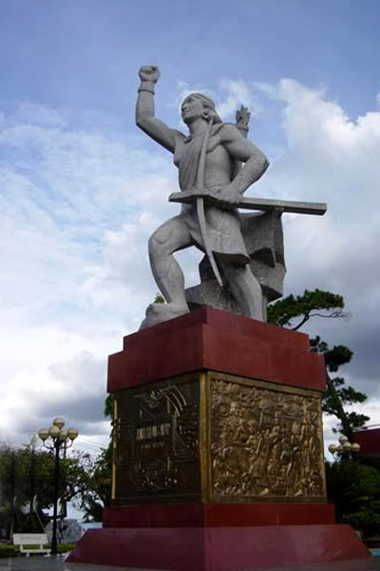
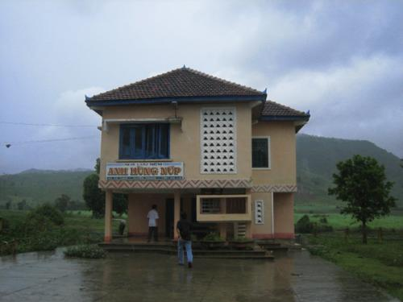
Nhà bảo tàng và tượng đài anh hùng Núp

Slide 16
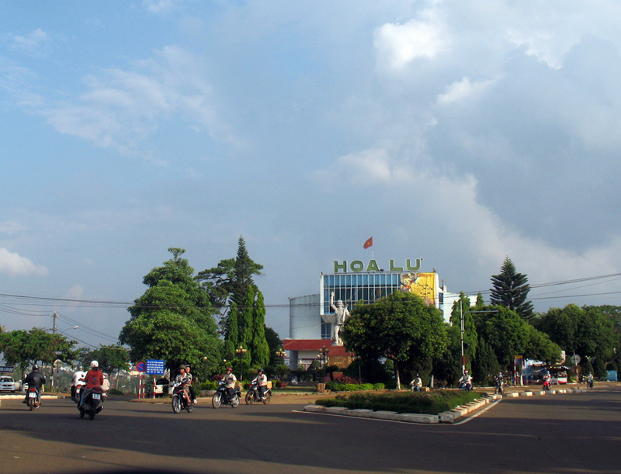
Nơi đặt tượng đài anh hùng Núp
Trung tâm thị xã Gia Lai

Slide 17
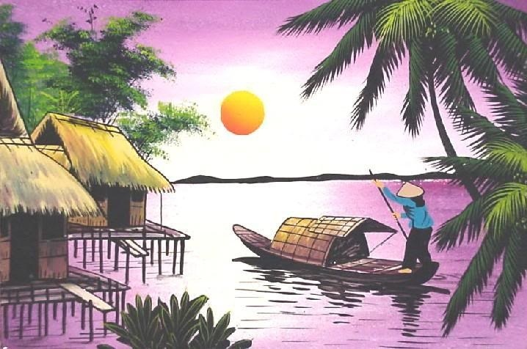
Chúc các em chăm ngoan, học giỏi

